Slide 1

AKINATOR
Autor: Juana Valentina Mendoza Santamaría – Fecha: 05/ 06/ 2020

Slide 2

CONTENIDO
Contextualización del proyecto final
Objetivos del proyecto
Alcance del proyecto
Resultados del proyecto
Herramientas
Conclusiones

Slide 3


Contextualización del proyecto final
En el presente proyecto se realizará un juego akinator en código assembler. El programa consiste en un genio que puede adivinar qué componente electrónico está pensando el usuario, a través de unas series de preguntas. El juego contiene una lista de componentes electrónicos que fueron utilizados en el proyecto del diseño y ensamblaje de un robot seguidor de línea.

Slide 4

Objetivos del proyecto
Objetivo general
Realizar un programa en assembler denominado akinator, que permite adivinar, mediante una serie de preguntas, qué componente electrónico está pensando el usuario.
Objetivos específicos
Desarrollar una aplicación en bajo nivel, mediante el código assembler.
Describir los componentes electrónicos utilizados en un proyecto de robot seguidor de linea, mediante el juego de Akinator, desarrollado en lenguaje ensamblador.

Slide 5

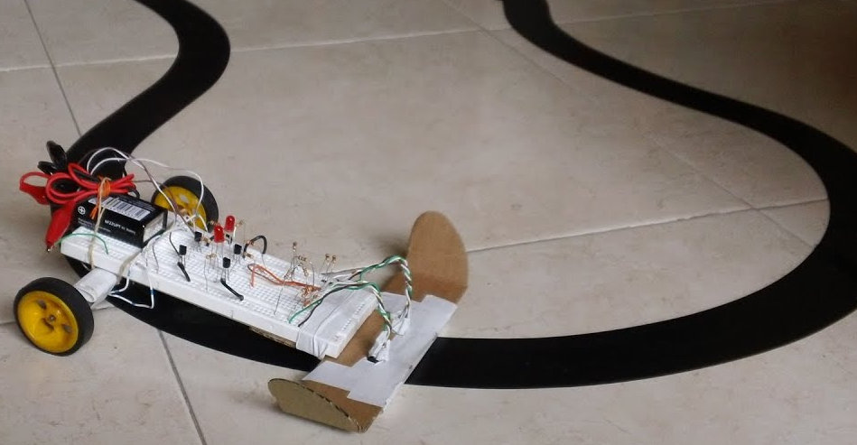
Alcance del proyecto
Se elaboró un juego akinator en código assembler que tiene la capacidad de adivinar qué componente electrónico esta pensando el usuario, a través de unas series de preguntas. El juego tiene un banco de 7 preguntas para 8 componentes.

Slide 6
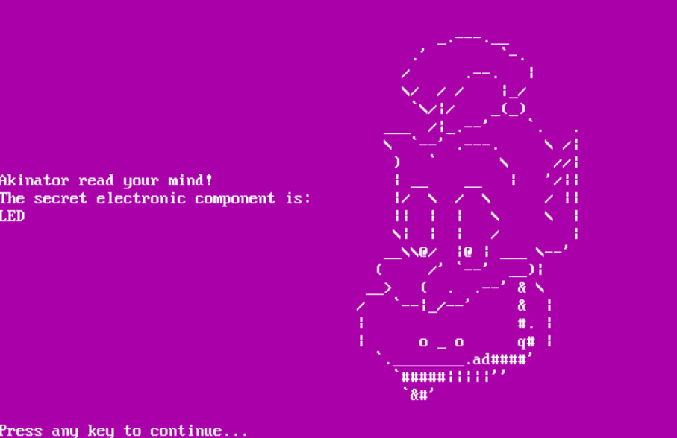

Resultados del proyecto
Desarrollar una aplicación en bajo nivel, mediante el código assembler. CUMPLIDO
Describir los componentes electrónicos utilizados en un proyecto de robot seguidor de linea, mediante el juego de Akinator, desarrollado en lenguaje ensamblador.
CUMPLIDO

Slide 7
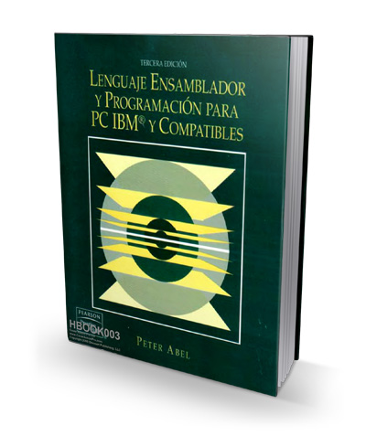


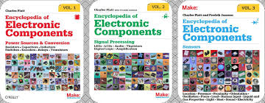

Herramientas del proyecto final

Slide 8
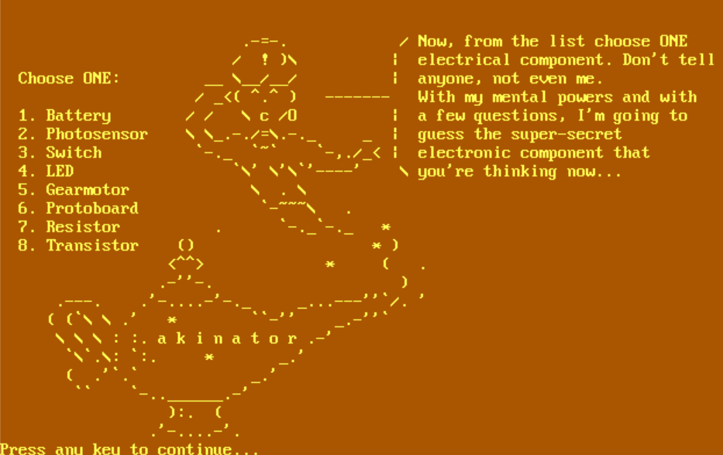
Conclusiones
El presente proyecto trató sobre un juego akinator desarrollado en código assembler. El programa consiste en un genio que puede adivinar qué componente electrónico esta pensando el usuario, a través de unas series de preguntas. El juego contiene una lista de componentes electrónicos que fueron utilizados en el proyecto del diseño y ensamblaje de un robot seguidor de línea.

Slide 9


